Slide 1

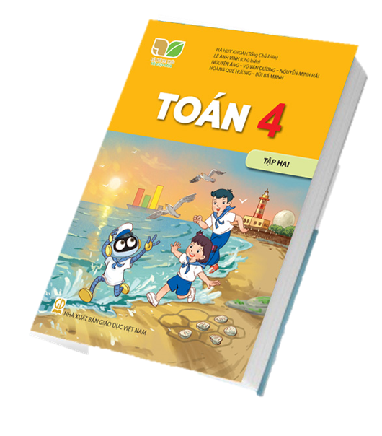

TOÁN 4
Notes:
Bài dài nên thầy cô tranh thủ dạy luôn nhé!
Kho ppt Phan Linh_0916.604.268
Thầy cô hãy liên hệ chính chủ sp để được đồng hành và hỗ trợ nhé!

Slide 2
KHỞI ĐỘNG

Slide 3
TRƯỜNG TIỂU HỌC QUANG TRUNG
Sách kết nối tri thức với cuộc sống – Lớp 4
Năm học 2024-2025

BÀI 66
LUYỆN TẬP CHUNG
(tiết 3)
S/Trang 100
Giáo viên: Dương Thị Quyên

Slide 4
LUYỆN TẬP

Slide 5
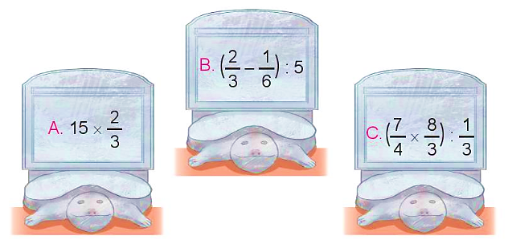
    1. Chọn câu trả lời đúng.
    Biểu thức nào sau đây có giá trị lớn nhất?
Notes:
H – H

Slide 6
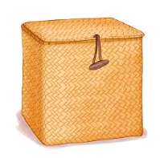

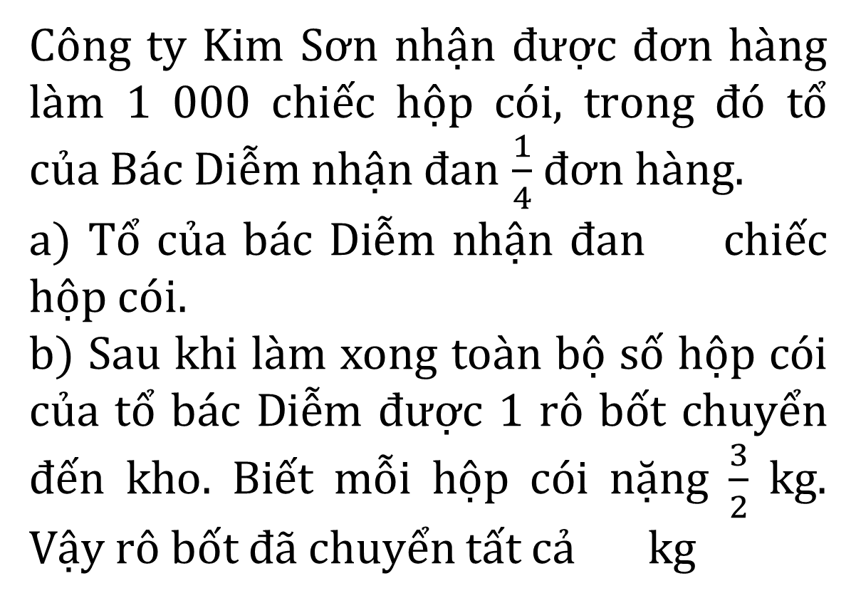
    2. Số?
    Công ty Kim Sơn nhận được đơn hàng làm 1 000 chiếc hộp cói, trong đó tổ của Bác Diễm nhận đan $\frac{1}{4}$ đơn hàng.
a) Tổ của bác Diễm nhận đan chiếc hộp cói.
b) Sau khi làm xong toàn bộ số hộp cói của tổ bác Diễm được 1 rô bốt chuyển đến kho. Biết mỗi hộp cói nặng $\frac{3}{2}$ kg. Vậy rô bốt đã chuyển tất cả kg

Slide 7
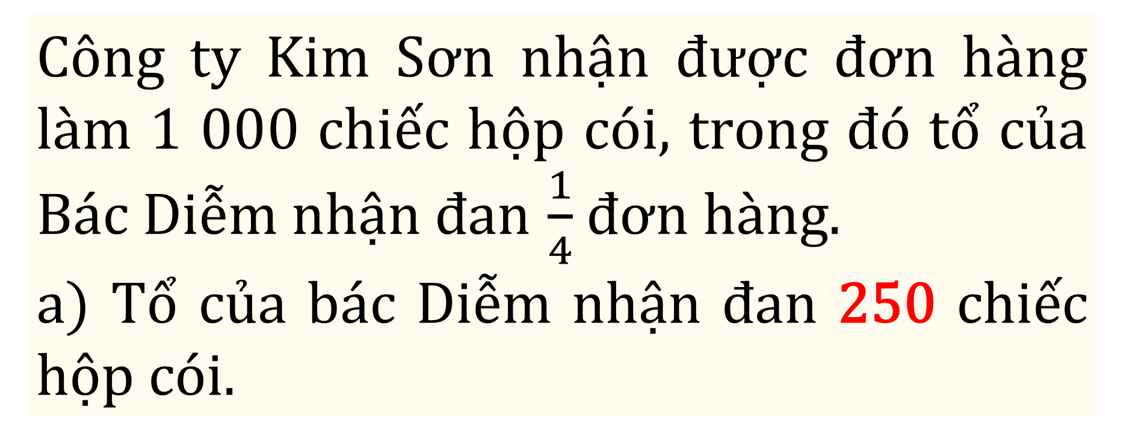
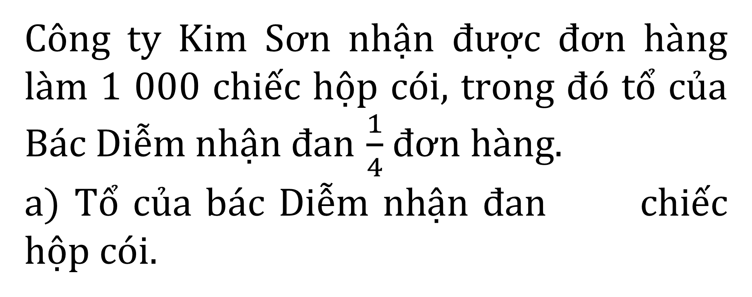
    2. Số?
    Công ty Kim Sơn nhận được đơn hàng làm 1 000 chiếc hộp cói, trong đó tổ của Bác Diễm nhận đan $\frac{1}{4}$ đơn hàng.
a) Tổ của bác Diễm nhận đan chiếc hộp cói.
    Công ty Kim Sơn nhận được đơn hàng làm 1 000 chiếc hộp cói, trong đó tổ của Bác Diễm nhận đan $\frac{1}{4}$ đơn hàng.
a) Tổ của bác Diễm nhận đan 250 chiếc hộp cói.

Slide 8


    2. Số?
    Công ty Kim Sơn nhận được đơn hàng làm 1 000 chiếc hộp cói, trong đó tổ của Bác Diễm nhận đan $\frac{1}{4}$ đơn hàng.
b) Sau khi làm xong toàn bộ số hộp cói của tổ bác Diễm được 1 rô-bốt chuyển đến kho. Biết mỗi hộp cói nặng $\frac{3}{2}$ kg. Vậy rô bốt đã chuyển tất cả kg
    Công ty Kim Sơn nhận được đơn hàng làm 1 000 chiếc hộp cói, trong đó tổ của Bác Diễm nhận đan $\frac{1}{4}$ đơn hàng.
b) Sau khi làm xong toàn bộ số hộp cói của tổ bác Diễm được 1 rô-bốt chuyển đến kho. Biết mỗi hộp cói nặng $\frac{3}{2}$ kg. Vậy rô-bốt đã chuyển tất cả 375 kg

Slide 9
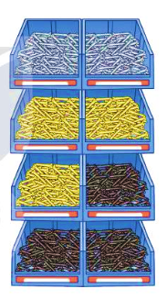
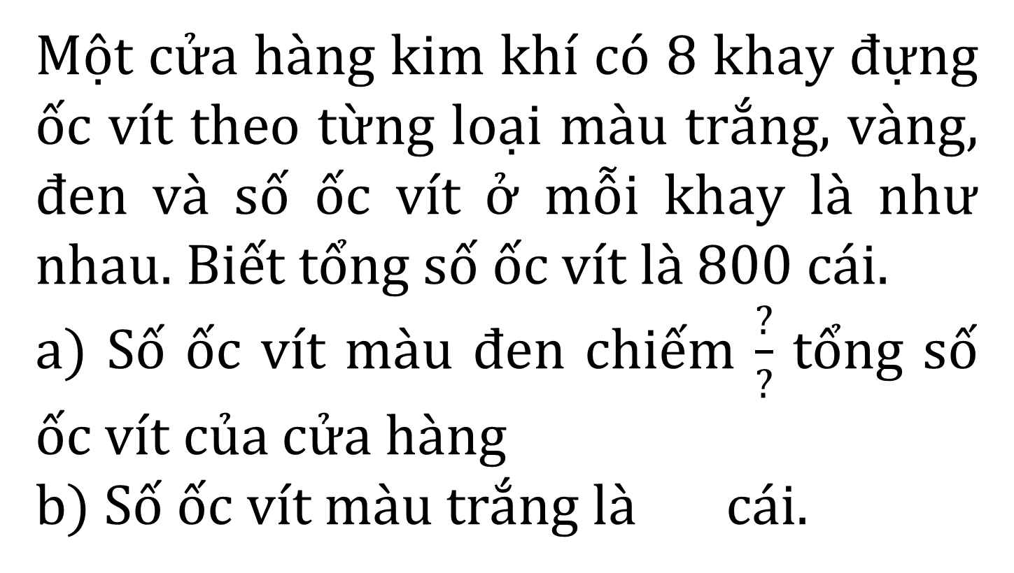
    3. Số?
    Một cửa hàng kim khí có 8 khay đựng ốc vít theo từng loại màu trắng, vàng, đen và số ốc vít ở mỗi khay là như nhau. Biết tổng số ốc vít là 800 cái.
a) Số ốc vít màu đen chiếm $\frac{?}{?}$ tổng số ốc vít của cửa hàng
b) Số ốc vít màu trắng là cái.

Slide 10


    3. Số?
    Một cửa hàng kim khí có 8 khay đựng ốc vít theo từng loại màu trắng, vàng, đen và số ốc vít ở mỗi khay là như nhau. Biết tổng số ốc vít là 800 cái.
a) Số ốc vít màu đen chiếm $\frac{?}{?}$ tổng số ốc vít của cửa hàng
    Một cửa hàng kim khí có 8 khay đựng ốc vít theo từng loại màu trắng, vàng, đen và số ốc vít ở mỗi khay là như nhau. Biết tổng số ốc vít là 800 cái.
a) Số ốc vít màu đen chiếm $\frac{3}{8}$ tổng số ốc vít của cửa hàng

Slide 11
    3. Số?
    Một cửa hàng kim khí có 8 khay đựng ốc vít theo từng loại màu trắng, vàng, đen và số ốc vít ở mỗi khay là như nhau. Biết tổng số ốc vít là 800 cái.
b) Số ốc vít màu trắng là cái.
    Một cửa hàng kim khí có 8 khay đựng ốc vít theo từng loại màu trắng, vàng, đen và số ốc vít ở mỗi khay là như nhau. Biết tổng số ốc vít là 800 cái.
b) Số ốc vít màu trắng là 200 cái.

Slide 12
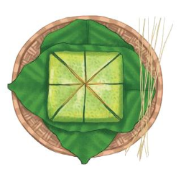
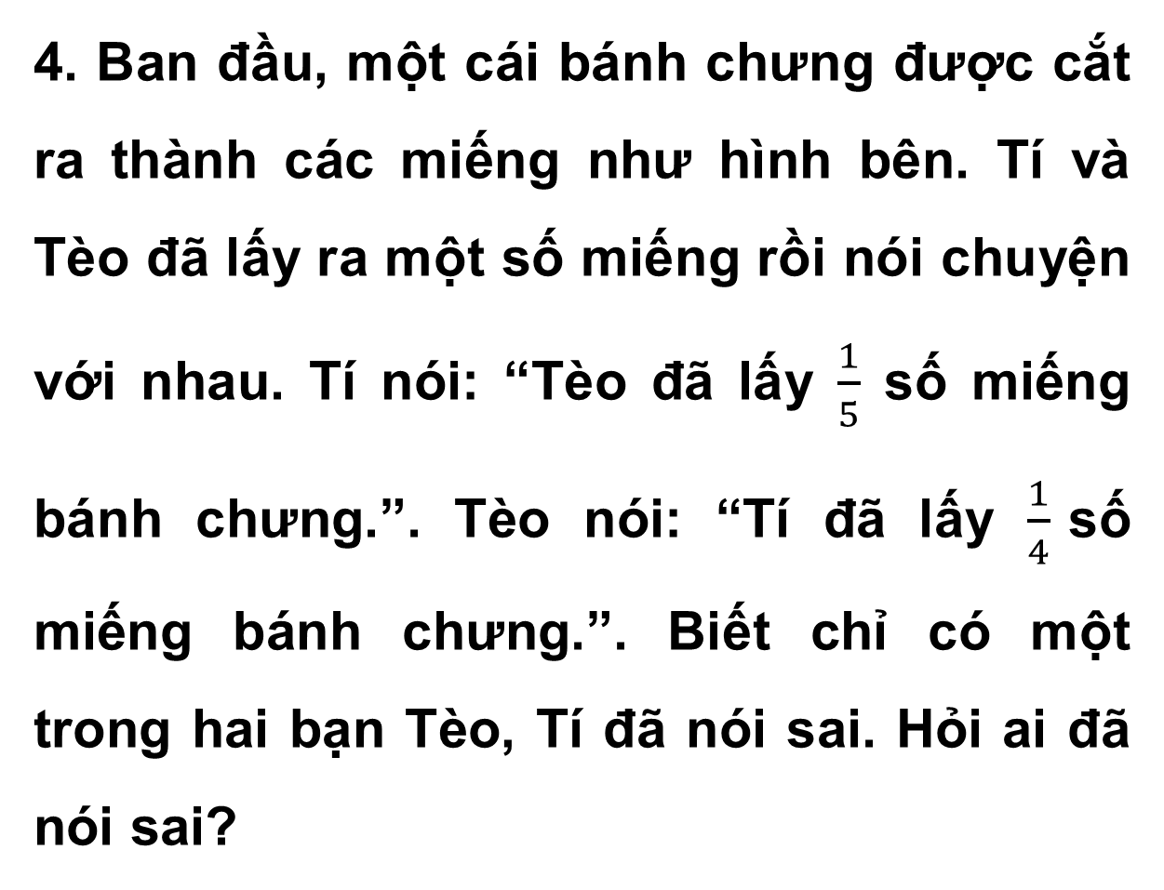
    4. Ban đầu, một cái bánh chưng được cắt ra thành các miếng như hình bên. Tí và Tèo đã lấy ra một số miếng rồi nói chuyện với nhau. Tí nói: “Tèo đã lấy $\frac{1}{5}$ số miếng bánh chưng.”. Tèo nói: “Tí đã lấy $\frac{1}{4}$số miếng bánh chưng.”. Biết chỉ có một trong hai bạn Tèo, Tí đã nói sai. Hỏi ai đã nói sai?

Slide 13
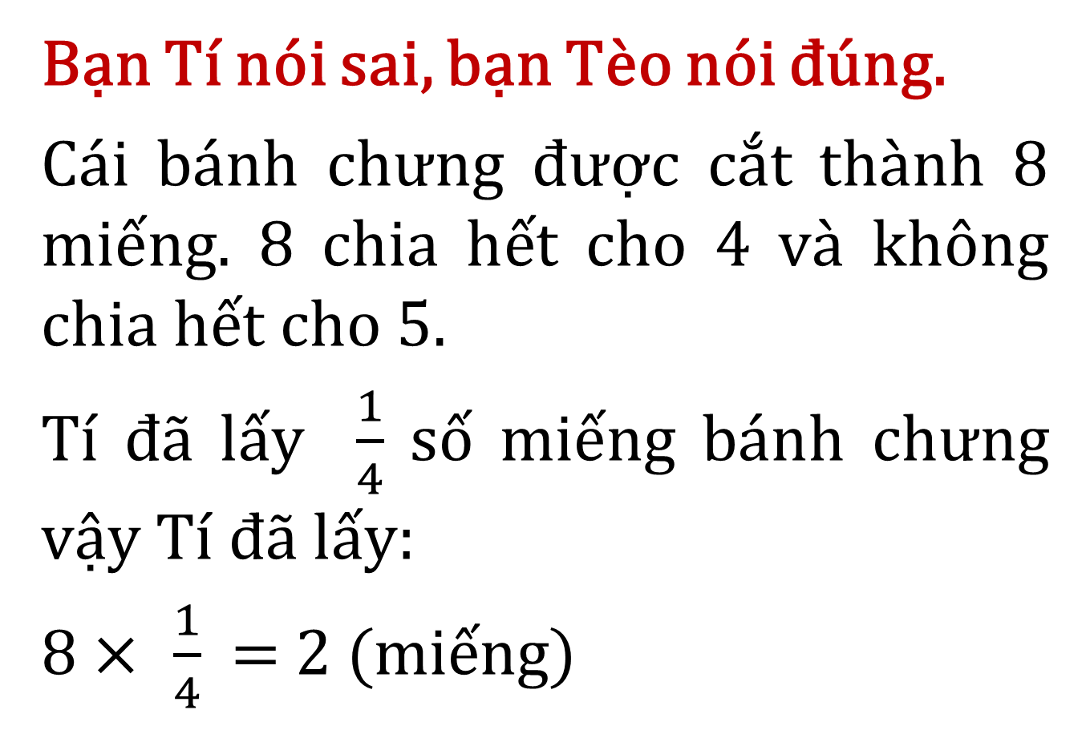
4.
Bạn Tí nói sai, bạn Tèo nói đúng.
Cái bánh chưng được cắt thành 8 miếng. 8 chia hết cho 4 và không chia hết cho 5.
Tí đã lấy $\frac{1}{4}$ số miếng bánh chưng vậy Tí đã lấy:
8 × $\frac{1}{4}$ = 2 (miếng)

Slide 14
MỞ RỘNG

Slide 15
DẶN DÒ

